Slide 1
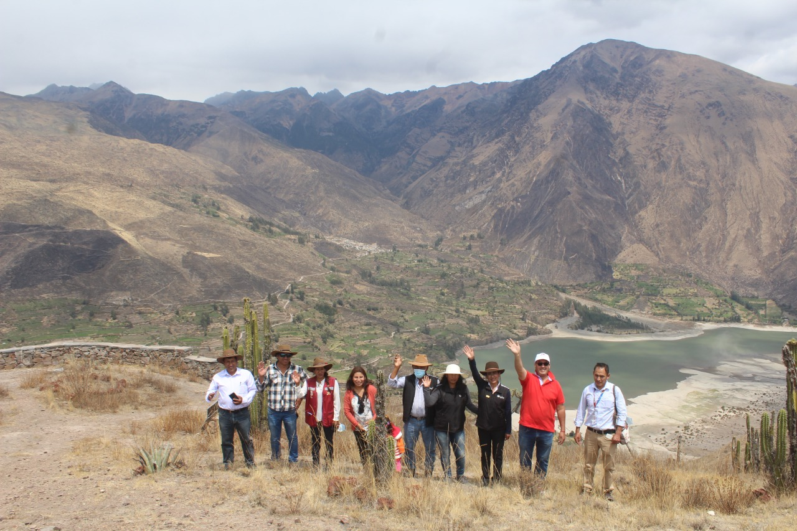
LEY DE AMPLIACIÓN DE PLAZO DE REVERSIÓN DE PREDIOS RÚSTICOS AL DOMINIO DEL ESTADO, ADJUDICADOS A TITULO ONEROSO CON FINES AGRARIOS, OCUPADOS POR ASENTAMIENTOS HUMANOS.
PROYECTO DE LEY 4044/2022-CR

Slide 2
ANTECEDENTES
La Ley N° 28667 “Ley que declara la reversión de predios rústicos al dominio del estado, adjudicados a título oneroso, con fines agrarios, ocupados por asentamientos humanos”.
fue publicado en 12 de enero de 2006, disponiendo la reversión al dominio del Estado de los predios rústicos adjudicados a título oneroso por el Estado con fines agrarios, bajo el imperio de cualquier norma, incluyendo el Decreto Legislativo Nº 838, que no hubiesen cumplido con las condiciones para las que fueron transferidos, previa resolución de los respectivos contratos o actos jurídicos, siempre que se encuentren ocupados con anterioridad al 31 de diciembre de 2004 y con fines exclusivos de vivienda por asentamientos humanos, previamente declarados como tales por los gobiernos locales correspondientes, ubicados dentro o fuera de las zonas de expansión urbana de las ciudades.

Slide 3
Instituciones Competentes:
Son competentes las Direcciones Regionales Agrarias de cada circunscripción para conducir los procedimientos de reversión al dominio del Estado de todos los predios referidos en el artículo 1, para su posterior saneamiento físico legal y adjudicación. El proceso administrativo concluye en segunda instancia con resolución ministerial del Ministerio de Agricultura. La resolución ministerial que declara la reversión del predio será suficiente para levantar los asientos registrales respecto al inmueble revertido.
Revertido el predio al Estado, corresponde a las Municipalidades provinciales en coordinación con el Ministerio de Agricultura y la Comisión de Formalización de la Propiedad Informal - COFOPRI, la formalización, titulación e inscripción de los títulos de propiedad de los Asentamientos Humanos con fines exclusivos de vivienda.

Slide 4
Mediante Decreto Supremo Nº 018-2006-AG Aprueba el Reglamento de la Ley Nº 28667.
Su ámbito de aplicación es para los predios rústicos adjudicados a título oneroso por el Estado, a través del Ministerio de Agricultura, dentro del proceso de reforma agraria en concordancia del Decreto Ley Nº 17716; Ley de Promoción de las Inversiones en el Sector Agrario, dada por Decreto Legislativo Nº 653; Ley de Comunidades Nativas y de Desarrollo Agrario de las Regiones de Selva y Ceja de Selva, dada por Decreto Ley Nº 20653, sustituido por Decreto Ley Nº 22175. También están comprendidos los predios rústicos adjudicados en aplicación del Decreto Legislativo Nº 838.
Predios sujetos a trámite de reversión, está sujeta al incumplimiento de las condiciones para las que fueron transferidos, previa resolución de los contratos o actos jurídicos, siempre que se encuentren ocupados con anterioridad al 31 de diciembre del 2004 y con fines exclusivos de vivienda por asentamientos humanos

Slide 5
II. PROPUESTA LEGISLATIVA
La iniciativa legislativa que propongo “Ley de ampliación de plazo de reversión de predios rústicos al dominio del estado, adjudicados a titulo oneroso con fines agrarios, ocupados por asentamientos humanos”.
Es la ampliación del plazo de reversión de terrenos que se encuentren ocupados con anterioridad al 31 de diciembre del 2020, con fines exclusivos de vivienda por Asentamientos Humanos.
Que permite la formalización de los posesionarios en los predios abandonados y no apto para la agricultura y que no cuentan con propiedad o vivienda las familias pobres y de extrema pobreza, conforme lo determina los estudios y artículos periodísticos, donde se demuestra que en nuestro país existe el déficit de viviendas, no siendo suficiente los programas de vivienda financiados por el Estado.

Slide 6
Nuestro país sufre un serio problema de acceso a vivienda formal de calidad, conforme a la estadística casi 1.7 millones de familias peruanas no cuentan con una vivienda o cuentan con malas condiciones de vivienda. Lamentablemente durante los últimos cinco (5) años la situación no ha mejorado ya que se han sumado al déficit alrededor de 100 mil familias.
Esto a consecuencia de la migración de la Emergencia Sanitaria del covid-19, en el país a provocado que miles de personas regresen al campo y lugares de origen. El miedo al coronavirus y la pérdida de empleos en las ciudades ha empujado a muchos peruanos a volver al interior del país. En total, al menos 167 mil peruanos en áreas urbanas se han inscrito en padrones en sus gobiernos locales a fin de solicitar ayuda para salir de las ciudades y regresar con sus familias originarias.

Slide 7
Respecto a los terreno no aptos para la agricultura, se tiene el Estudio de clasificación de tierras por su capacidad uso mayor de predio rústico en la provincia de Maynas y sus distritos, studio realizado el año 2022, por La Dirección de Saneamiento Fisico Legal de la Propiedad Agraria (DISAFILPA) de la Direccion Regional Agraria Loreto. concluyen en varios estudios realizados que no existe algún indicio de actividad agrícola y estan posesionados por Asentamientos Humanos. Asimismo concluyen del analisis de suelos de laboratorio determinan como zona con baja aptitud agrícola, normal y bajo en nutrientes esenciales para las plantas y muy alta saturacion de aluminio que indica toxicidad para la mayoria de las plantas no permitiendo la disponibilidad de nutrientes y entre otras concluciones no aptas para la agricultura.
Se evidencia con los estudios realizados y siguientes imágenes:

Slide 8
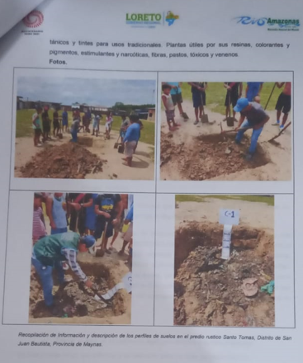
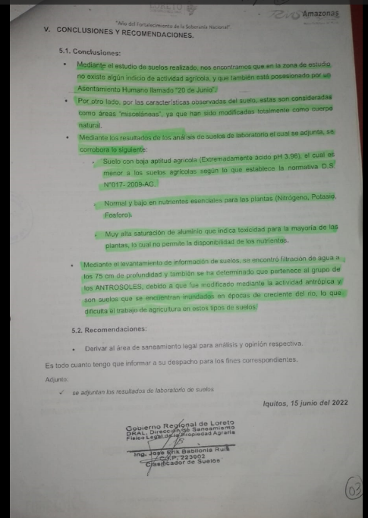

Slide 9
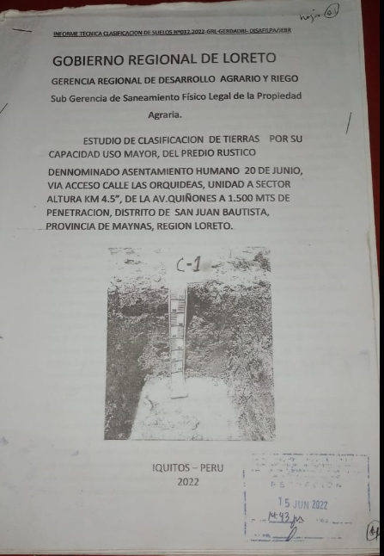
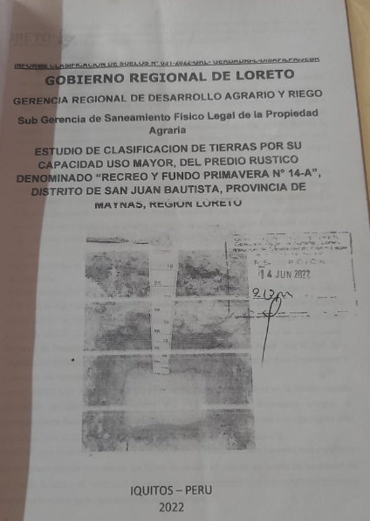
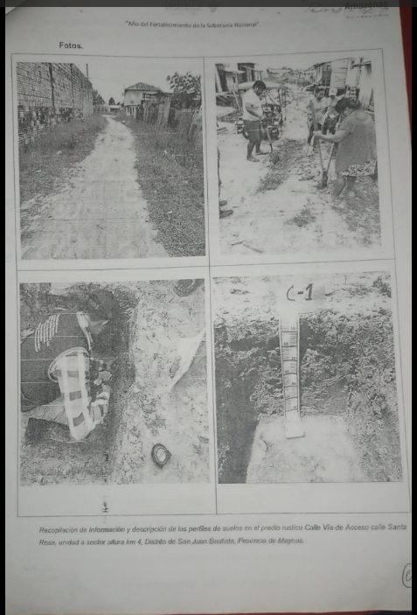

Slide 10
III. COSTO BENEFICIO
La aprobación de la norma propuesta y su aplicación no irroga ningún costo institucional ni financiero para el Estado, por su naturaleza ampliatoria de saneamiento de posesionarios y reivindicativa de derechos a la vivienda garantizados en la Constitución Política .
Los beneficios serán familias de condición económica pobre y extrema pobreza del país, que se encuentran en posesión en áreas o terrenos libres, abandonados sin cultivo alguno y miles de familias peruanas sin poder acceder a una vivienda digna, parte o el gran porcentaje de las 165 mil familias sin vivienda serán los beneficiados por esta iniciativa legislativa.
IV. Relación con las Políticas de Estado del Acuerdo Nacional
Política 10° Reducción de la pobreza.
Política 21° Desarrollo en infraestructura y vivienda.
Política 24° Afirmación de un Estado eficiente y transparente.
Política 21° Ordenamiento y gestión territorial.

Slide 11
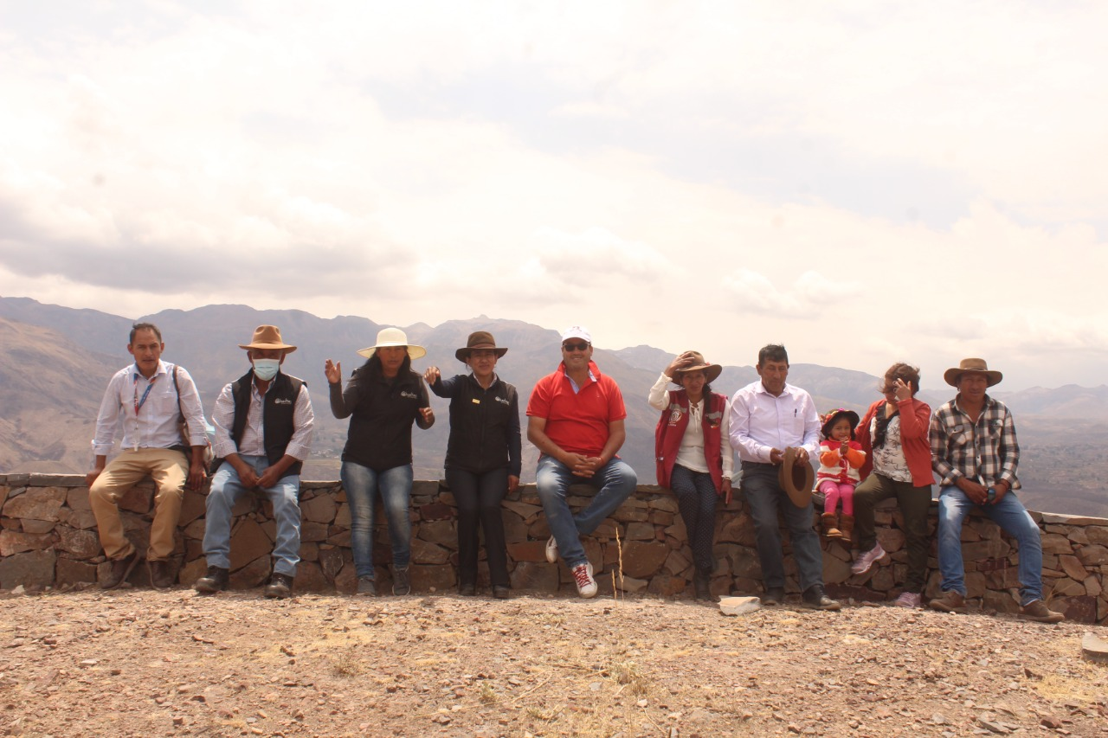
GRACIAS

